Slide 1
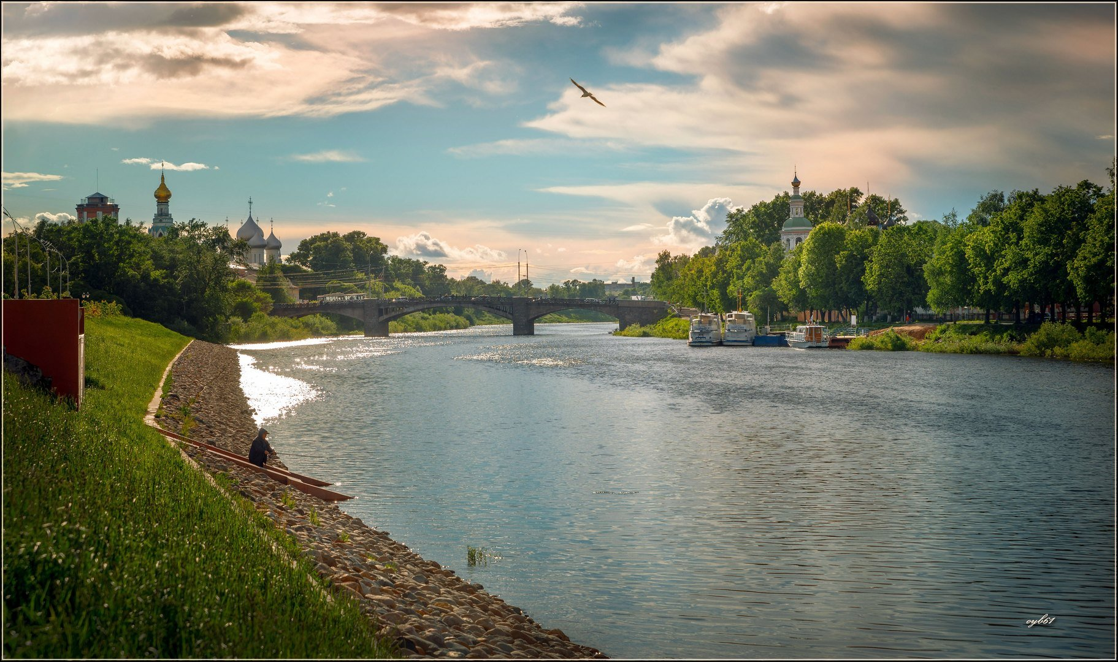
ФГБОУ ВО «Вологодский государственный университет» Инженерно-строительный институт
Кафедра теплогазоводоснабжения
ИССЛЕДОВАНИЯ И РАЗРАБОТКА МЕРОПРИЯТИЙ ПО ОБЕСПЕЧЕНИЮ БЕЗОПАСНОСТИ ПИТЬЕВОГО ВОДОСНАБЖЕНИЯ ПУТЁМ УЛУЧШЕНИЯ ЭКОЛОГИЧЕСКОЙ ОБСТАНОВКИ НА ВОДОСБОРЕ ПОВЕРХНОСТНОГО ВОДОИСТОЧНИКА НА ПРИМЕРЕ РЕКИ ВОЛОГДА
Коллектив авторов НТП:
Стеблева Ирина Владимировна, аспирант
Кисилевич Галина Владимировна, студент
Руководитель НТП: Лебедева Е.А., доцент, канд. техн. наук
Конкурс «Потенциал будущего»
Номинация «Молодежное творчество»
Вологда
2021

Slide 2
2
АКТУАЛЬНОСТЬ И НАУЧНАЯ НОВИЗНА
Актуальность работы обусловлена реализацией мероприятий проекта «Чистая вода» по улучшению качества питьевой воды для жителей городов и сельских поселений в Вологодской области в рамках национального проекта «Жилье и городская среда».
Новизна работы заключается в получении новых данных о закономерностях в формировании гидрохимического режима поверхностных водоисточников; результатах численных экспериментов, показывающих риск несоответствия барьерных возможностей водопроводных очистных сооружений; разработке рекомендаций по регулированию хозяйственного использования водосбора для оптимизации гидрохимического режима водоисточника и повышения эффективности водоподготовки.

Slide 3
3
ЦЕЛЬ И ЗАДАЧИ
Исследования и разработка мероприятий по обеспечению безопасности питьевого водоснабжения путём улучшения экологической обстановки на водосборе поверхностного водоисточника на примере реки Вологда
ЦЕЛЬ
выполнить обзор научно-методической литературы
оценить хозяйственную деятельность на водосборе поверхностного водоисточника
ЗАДАЧИ
выполнить корреляционный анализ многолетних временных рядов и провести численные эксперименты по оценке эффективности водоподготовки в условиях изменчивости гидрохимического режима
сформулировать выводы и рекомендации по регулированию хозяйственного использования водосбора для оптимизации гидрохимического режима водоисточника и повышения эффективности водоподготовки

Slide 4
4
ОПИСАНИЕ ТЕХНОЛОГИИ
Хозяйственное использование земель в пределах зон санитарной охраны р. Вологда
Вид разрешенного использования | Площадь, га
Земли под мелиоративными системами | 1321,9
Земли с/х назначения | 984,9
Личное подсобное хозяйство | 77,8
Садоводство | 129,6
Земли лесного фонда | 77,8
Всего: | 2592

Slide 5
5
ОПИСАНИЕ ТЕХНОЛОГИИ
Анализ гидрологического
режима р. Вологды
Анализ гидрохимического режима р. Вологды
Наименование показателя | Ед. изм. | Значение показателя за период наблюдений 2008-2020 гг. | Значение показателя за период наблюдений 1990-2000 гг.
 |  | р. Вологда
1 | 2 | 3 | 3
Цветность | град. | 201-12 80 | 140-13 53
Мутность | ЕМФ | 149,64-0,28 6,0 | 19,6-0,6 3,6
Окисляемость перманганатная | мгО₂/дм³ | 32-3,81 14,9 | 25,6-1,57 10,56
Железо | мг/дм³ | 2,940-0,045 0,8 | 7,46-0,0 0,62
Фенол | мг/дм³ | 0,027-0,0 0,00182 | 7,07-0,0 0,006
Хлороформ | мкг/дм³ | 399-3,7 128,6 | 83,1-23,74 53,42

Slide 6
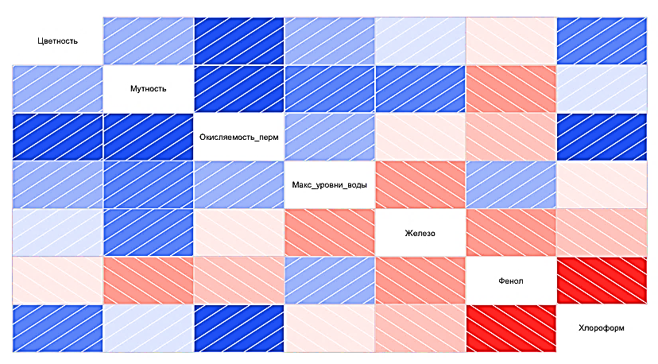
6
ОПИСАНИЕ ТЕХНОЛОГИИ
Коррелограмма – это график, который необходим для визуализации корреляционного анализа. Синий цвет обозначает положительную корреляцию, красный отрицательную. Интенсивность цвета обозначает степень корреляции.

Slide 7
7
ОПИСАНИЕ ТЕХНОЛОГИИ
Предлагаемые мероприятия по обеспечению безопасности
питьевого водоснабжения путём улучшения экологической
обстановки на водосборе поверхностного водоисточника
01 | 02 | 03 | 04
Защита водного объекта от воздействия объектов-загрязнителей: таких как неочищенные сточные воды, сбросные воды с мелиорированных земель, поверхностный сток с селитебных территорий и объектов инфраструктуры | Ограждение объектов-загрязнителей защитными валами и дамбами, организация и очистка стока с обвалованной территории, для первого и второго пояса зон санитарной охраны – вынос объектов-загрязнителей за ее пределы | Лесомелиоративные мероприятия, предназначенные для снижения объёма поверхностного стока и перевода его в подземный: посадки лесокустарниковой и травянистой растительности по периметру с/х угодий или залужение пашни | Упорядочивание или полное запрещение сельскохозяйственного использования в границах первого и второго пояса зон санитарной охраны, как это рекомендуется нормативными документами и санитарными правилами и нормами

Slide 8
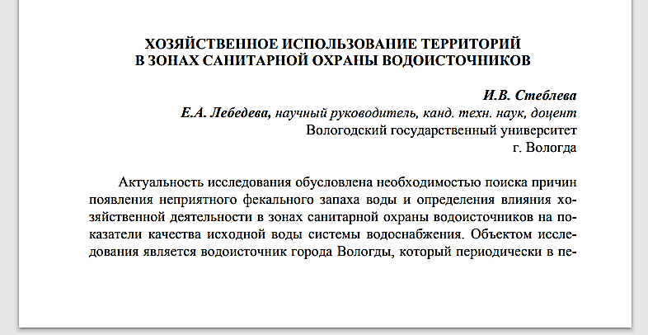
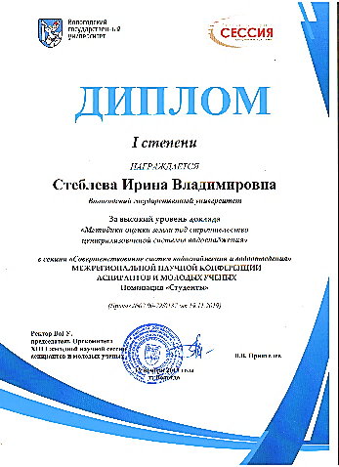
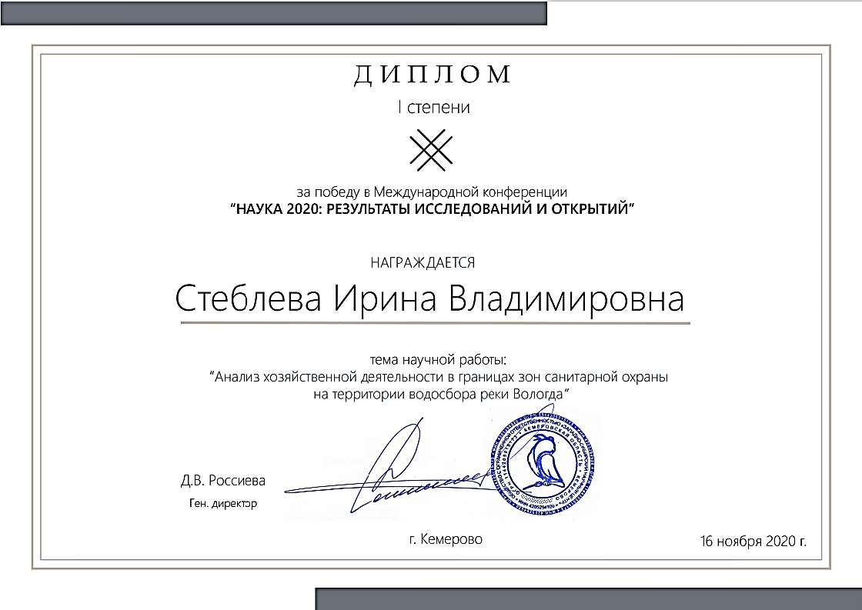
8
ЭТАПЫ РЕАЛИЗАЦИИ
Начало теоретических и экспериментальных исследований. Победитель XIII Ежегодной научной сессии аспирантов и молодых ученых.
2020
Победитель Международной научно-практической конференции «Наука – 2020». Публикация по материалам конференции: Кемерово, 2020 – С. 43-45.
Стеблева И. В. Анализ хозяйственной деятельности в границах зон санитарной охраны на территории водосбора реки Вологда.
Статистический анализ; выявление корреляционных зависимостей; проведение численных экспериментов.
2019
Публикация в сборнике материалов XIII Ежегодной научной сессии аспирантов и молодых ученых: т.2, Вологда, 2019. – С. 394-397. Стеблева И. В. Методика оценки земли под строительство централизованной системы водоснабжения.
Публикация в сборнике материалов Международной научной конференции «Молодые исследователи – регионам»: т.1, Вологда, 2020. – С. 409-411.
Стеблева И. В. Хозяйственное использование территорий в зонах санитарной охраны водоисточников.
Сформулирована концепция научного исследования.
Положения прошли апробацию на конференциях всероссийского и международного уровней.

Slide 9
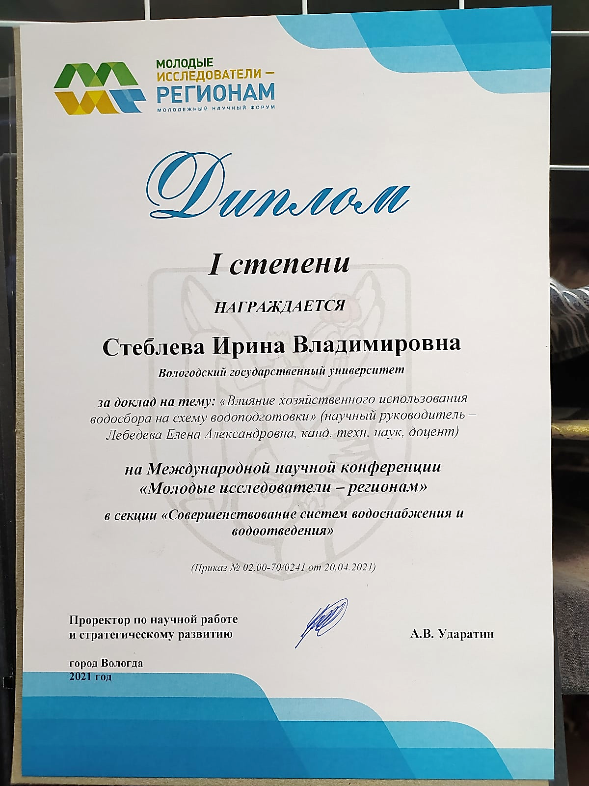
9
ЭТАПЫ РЕАЛИЗАЦИИ
Победитель Международной научной конференции «Молодые исследователи – регионам». Публикация по материалам конференции: т.1, Вологда, 2021. – С. 368-369.
Стеблева И. В. Влияние хозяйственного использования водосбора на схему водоподготовки.
2021-…
Подача заявки на конкурс «УМНИК-2021».
Оформление заявки на охранный документ Роспатента.
Проведение технико-экономических исследований эффективности внедрения результатов НИР на объекте городского хозяйства. Оценка возможности создания конкурентоспособных услуг.
2021
Апробация результатов исследования на Международном молодежном научном форуме «ЛОМОНОСОВ-2021».
Подана заявка на государственный научный грант Вологодской области
1. Разработка рекомендаций и методических материалов по использованию результатов НИР в системе повышения квалификации работников ЖКХ Вологодской области.
2. Разработка учебных материалов по новому научно-образовательному курсу «Управление качеством поверхностных водоисточников в условиях Вологодской области».
Предварительные результаты представлены на защите магистерской диссертации. Защита на отлично.

Slide 10
10
ОЦЕНКА ИМЕЮЩИХСЯ РЕСУРСОВ ДЛЯ РЕАЛИЗАЦИИ
1
2
Профессиональная помощь сотрудников ФГБОУ ВоГУ, в т.ч. занимающихся вопросами получения патентов и реализацией проектов.
Лабораторный фонд кафедры теплогазоводоснабжения ВоГУ
Ресурсы
Доступ в базы данных (WoS, Scopus) и библиотечный фонд ФГБОУ ВоГУ, для поиска необходимой информации по теме исследования.
Возможность сотрудничества с предприятиями (МУП ЖКХ Вологдагорводоканал) с целью получения данных о качестве воды
3
4

Slide 11
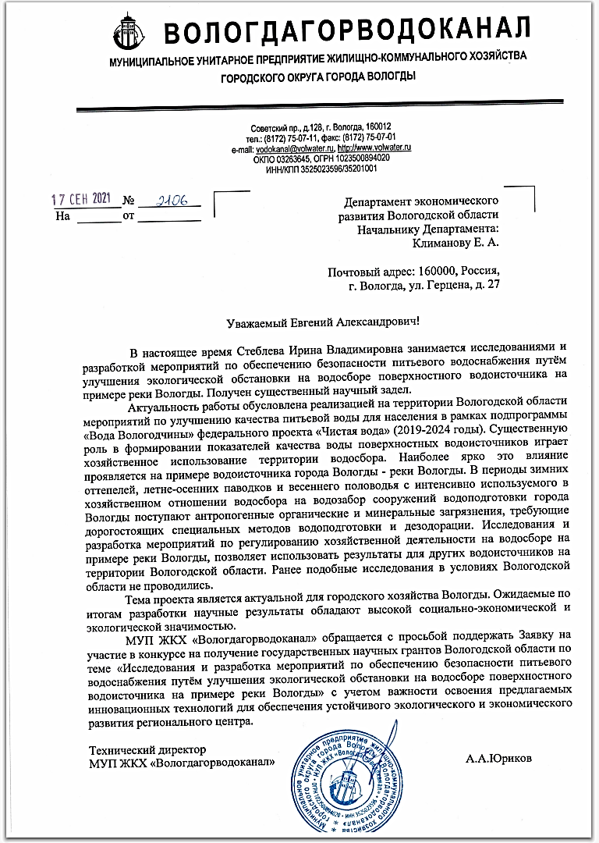
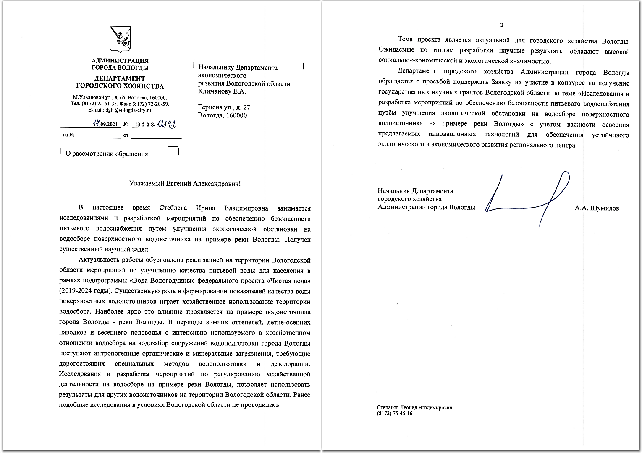
11
ПРАКТИЧЕСКАЯ ЗНАЧИМОСТЬ
Письма поддержки потенциальных заказчиков, подтверждающие важность освоения предлагаемых инновационных технологий для обеспечения устойчивого экологического и экономического развития региона
в системе повышения квалификации работников ЖКХ Вологодской области;
Использование результатов НИР:
Администрацией города Вологды и МУП ЖКХ «Вологдагорводоканал»;
научными и образовательными организациями в качестве нового научно-образовательного курса «Управление качеством поверхностных водоисточников в условиях Вологодской области».

Slide 12
12
СМЕТА
Производительный ноутбук для работы с базой данных и программами, используемыми для работ с картами местности, а также для формирования отчетности по НИР. Мобильность устройства позволит выполнять работы из любой точки.
Программное обеспечение ArcGIS для создания, управления, интеграции, анализа, отображения и представления пространственных данных. В данной работе программа необходима для моделирования территории водосбора на предмет его хозяйственного использования и создания карт местности.
50000 руб.
7256 руб.
Публикация результатов исследования и оформление заявки на охранный документ Роспатента.
156256 руб.
15000 руб.
Затраты на оплату труда
7000 руб. в месяц
Примечание: затраты на оплату труда и лицензия на программное обеспечение рассчитаны на один год

Slide 13
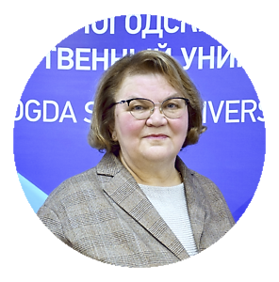
13
КОНТАКТНАЯ ИНФОРМАЦИЯ
ЛЕБЕДЕВА
Елена Александровна
к.т.н., доцент
СТЕБЛЕВА
Ирина Владимировна
аспирант
КИСИЛЕВИЧ
Галина Владимировна
студент
РУКОВОДИТЕЛЬ РАБОТЫ
ИСПОЛНИТЕЛЬ РАБОТЫ
ИСПОЛНИТЕЛЬ РАБОТЫ
lebedeva.elena@inbox.ru
stebleva.irina97@yandex.ru
kisilevich96@mail.ru
+79211262601
+79115046579
+79042371337

